Slide 1
Презентация по славянской мифологии на тему: Аист в мифологии
Подготовила студентка РФ-11
Дудко Екатерина Владимировна

Slide 2
Аист (бочан, бусел, стерх) — особо почитаемая птица, наделяемая в народных представлениях человеческими свойствами.

Slide 3
В легендах и весенних обрядах Аист выступает в роли охранителя и очистителя земли от гадов и прочей нечисти — змей, жаб, насекомых и нечистой силы.
Легенда связывает происхождение Аиста с человеком. Бог дал человеку мешок с гадами и велел выбросить его в море, в огонь, закопать в яму или оставить на вершине горы. Человек из любопытства развязал мешок, и вся нечисть расползлась по земле; в наказание Бог превратил человека в Аиста, чтобы он очищал землю от гадов. Со стыда у Аиста покраснели нос и ноги.
В других легендах аистом стал косец, не ответивший на приветствие Христа; косец, у которого перед Христом спали штаны (ср. представление, что, прилетая, Аист скидывает штаны и ходит в жилетке); убийца, разбросавший части тела убитого, ставшие лягушками, и др. Аиста часто называют человеческим именем: Иван, Василь, Яша, Грицько, Адам и др. Черно-белая окраска Аиста также связывается в легендах и поверьях с его человеческим происхождением: с одеянием ксендза шляхтича, с черной жилеткой и др. Согласно польским свидетельствам для прекращения дождей, вызванных убийством Аиста, советовали похоронить его, как человека, в гробу на кладбище. Аистам приписывают ряд человеческих особенностей: они имеют человеческие пальцы, душу, понимают язык человека; плачут слезами; молятся Богу (так воспринимается их клекот); вместе справляют свадьбы; каждая семейная пара неразлучна и в случае гибели одного из супругов другой добровольно идет на смерть вслед за ним;
Аист может покончить с собой из ревности, самку, заподозренную в супружеской измене, судят публично и убивают.

Slide 5
Известны приметы, связанные с первым увиденным весной Аистом:
Летящий Аист предвещает здоровье, резвость, урожай, замужество;
неподвижный — боли в ногах, смерть, засуху, безбрачие;
стоящий — высокий лен;
пара Аистов — замужество или роды.
Деньги в кармане при встрече с первым Аистом сулят богатство, ключи — изобилие, а пустые карманы — убытки.
Крик первого Аиста, услышанный натощак, приносит несчастье или предвещает битье горшков в течение года.
При виде первого Аиста бегут вслед за ним, приседают, кувыркаются, чтобы не болели ноги; кувыркаются по земле, прислоняются к дереву, к дубу, к плетню, чтобы не болела спина; завязывают узел на шнурке от шейного креста, чтобы летом не видеть змей; берут из-под ноги землю и бросают ее в воду, которой кропят себя и дом, чтобы не было блох.
На Благовещение к прилету Аистов выпекают специальные хлебцы с изображением ноги Аиста. Дети подбрасывают их вверх, обращаясь к Аисту с просьбой об урожае. У южных славян дети приветствуют Аиста в надежде, что он принесет кошелек с деньгами.

Slide 6
Аист и рождение детей
Поверье, что Аист приносит детей, особенно распространено у западных славян. Аист вытаскивает их из болота, из моря, приносит в корзине, в лохани, в корыте, бросает в дом через дымоход. Или бросает в печную трубу лягушек, которые, проникая в дом через дымоход, приобретают человеческий облик. Детям говорили, что нужно поставить на окно тарелку с сыром, чтобы Аист принес ребенка. Дети просили Аиста принести им братика или сестричку, например: «Буську, буську, принеси менi Маруську!» В Белоруси во время празднования родин в дом приходил ряженный аистом и поздравлял родителей с новорожденным. Согласно приметам, ребенка следует ожидать там, где кружит Аист, или тому, к кому на поле часто прилетает Аист. Если он встанет на трубу во время свадьбы, у молодых будет ребенок. Аист снится женщине к беременности или рождению сына. Представления об отношении Аиста к деторождению связаны с фаллической символикой его клюва, которая проявляется, в частности, в поведении ряженного аистом в рождественской обрядности, когда он клюет своим клювом девушек.

Slide 8
Существует поверье о мифической земле Аистов. Болгары называют Аиста паломником, считая, что он ежегодно посещает святую землю. Верят также, что Аисты улетают на зиму в далекую землю на краю света, где, искупавшись в чудесном озере, становятся людьми, а весной, искупавшись в другом озере, вновь становятся птицами и возвращаются, так как в своей земле Господь запретил им выводить птенцов. В Польше тоже известно поверье, что Аисты улетают далеко за море, где обращаются в людей. Весной они вновь превращаются в Аистов и прилетают назад, причем человек, попав на берег того моря, тоже может таким же образом обратиться в Аиста и перелететь в их землю. Верят также, что, прилетев в теплые края, Аист мочит свой клюв в крови и становится человеком, а когда омочит себя в воде, вновь станет Аистом. По народным представлениям, совершая перелет, Аисты несут на себе ласточек или трясогузок.

Slide 9
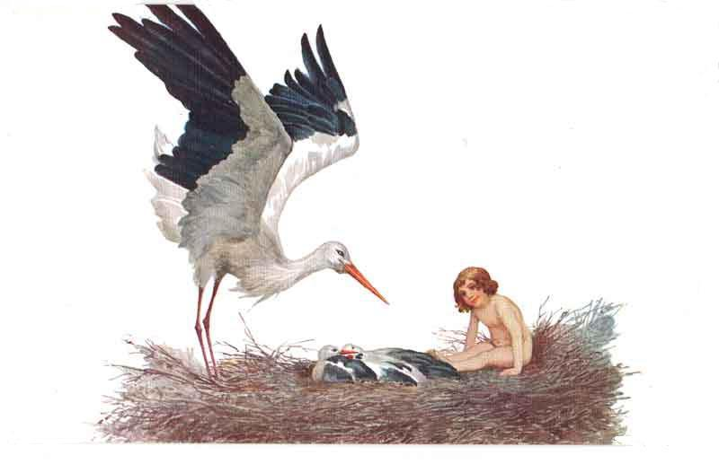
Гнездо для Аиста устраивают на доме или возле жилья, используя для этого старую борону или колесо, которые, как считают в некоторых местах, должен втащить холостяк с помощью девушки. Повсеместно гнездо Аиста на крыше дома — счастливая примета. Оно оберегает дом от молнии и пожара, от града, от злых чар и духов, способствует прибыли в хозяйстве и обогащению хозяина. Дом, который Аист избегает, считают проклятым. Отсутствие гнезда Аиста на доме или в селе сулит пожар, а уход Аиста с гнезда — запустение дома или смерть кого-либо из домашних. В предчувствии попадания молнии или пожара Аист покидает гнездо и переносит птенцов.

Slide 10
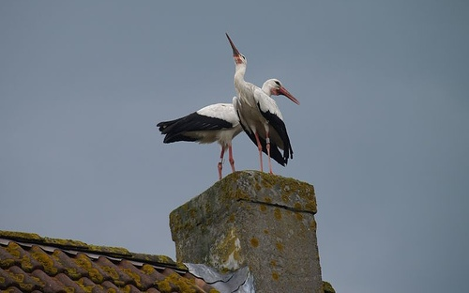
Нарушение запрета разорять гнездо Аиста, уничтожать птенцов и особенно убивать Аиста считается тяжким грехом и сулит обидчику несчастье, смерть, смерть его матери или сына, телесные уродства, слепоту, глухота у детей, ущерб в хозяйстве, молоко с кровью у коров. Наиболее распространенное наказание — пожар: считается, что Аист мстит обидчику, высекая огонь клювом или принося в клюве головню или уголь, которыми поджигает крышу.

Slide 11
Мотив вытекания огня отражен и в закличках, обращенных к Аисту: «Дядько Михаль, выкраш агню, закурым люльку!», «Барыс, дай закурыть!» Существует легенда, что в Аиста Бог обратил курильщика. Многие наказания за вред, причиненный аисту, относятся к области метеорологии: считают, что будет засуха, наводнение, продолжительный ливень (говорят, что убитый Аист три дня после смерти «плачет»), что Аист навлечет страшную тучу, ударит молния или налетит ураган. Болгары считают, что Аист — предводитель градовой тучи. Поляки считают, что Аист разгоняет градовые тучи, когда кружит высоко в небе, а клекот его служит предвестьем ливня и бури. В польской легенде Аист дает человеку красный платок, усмиряющий бурю на море. В белорусском Полесье жницы просят Аиста: «Иванько, Иванько, зашли нам трохи витру, бо не здюжим жаты».

Slide 12
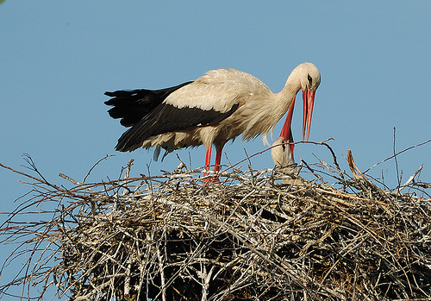
Конец

